Slide 1
ПЕРЕЧИСЛЕНИЕ ДЕНЕЖНЫХ СРЕДСТ ЗАСТРОЙЩИКАМИ
ОРГАНИЗАЦИЯ ПРОФИЛАКТИЧЕСКОЙ РАБОТЫ
Акимова Лидия Викторовна, начальник ЦСПС

Slide 2
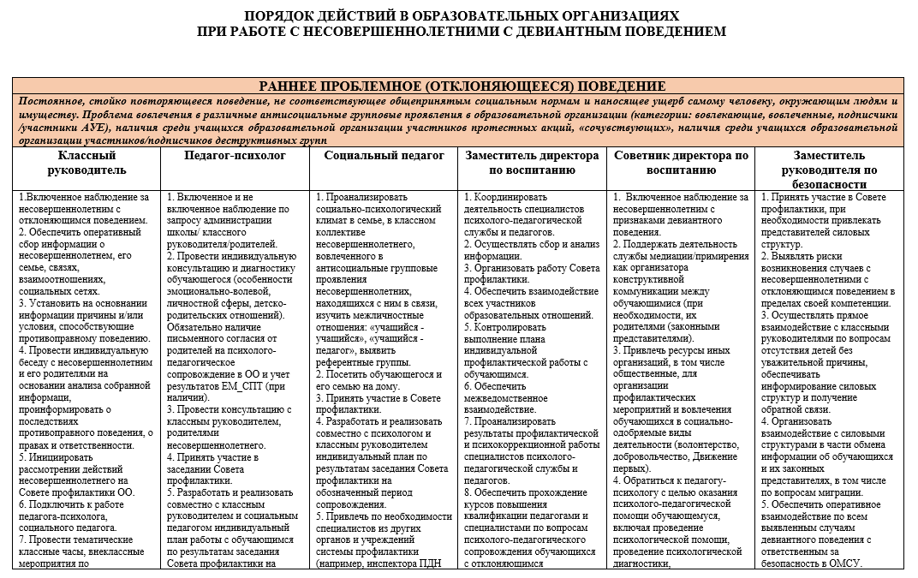
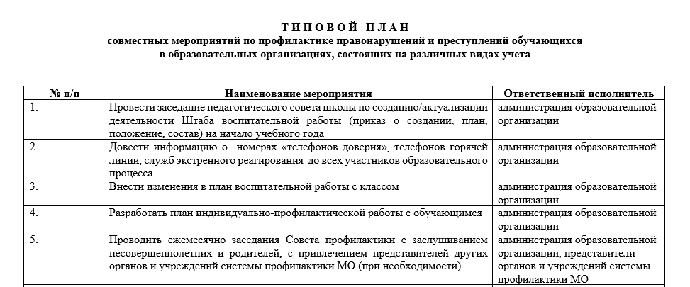
Распоряжение Министерства образования Московской области
В ПОМОЩЬ ШКОЛЕ РАЗРАБОТАНЫ:
№ Р-418 от 02.04.2025
«Об утверждении порядка действий в образовательных организациях при работе с несовершеннолетними с девиантным поведением и типового плана работы образовательных организаций по профилактике правонарушений и преступлений обучающихся, состоящих на различных видах профилактического учета»
Типовой план совместных мероприятий по профилактике правонарушений и преступлений обучающихся в образовательных организациях, состоящих на различных видах учета
Алгоритм работы по каждому виду деструктивного поведения для всего штаба воспитательной работы

Slide 3
РАСПОРЯЖЕНИЕ МИНИСТЕРСТВА ОБРАЗОВАНИЯ МОСКОВСКОЙ ОБЛАСТИ №Р-708 от 15.08.2025
БЫЛО
СТАЛО
№Р-708 от 15.08.2025
«Об утверждении Положения
об учете отдельных категорий несовершеннолетних
в образовательных организациях
в Московской области»
№Р-550 от 28.08.2020
«О проведении индивидуальной профилактической работы с обучающимися в муниципальных общеобразовательных организациях в Московской области, государственных образовательных организациях Московской области, подведомственных Министерству образования Московской области»
Методические рекомендации об организации учета
Письмо Министерства образования Московской области
от 24.09.2025 № 18Исх-13230/14-01
Нововведения в рамках ВШУ
Выделены 4 группы несовершеннолетних, требующих особого внимания и контроля штаба ВР
Учет на платформе ФГИС «Моя школа»
Регламентация постановки, снятия, ведения учета отдельных категорий несовершеннолетних

Slide 4
ОРГАНИЗАЦИОННО-НОРМАТИВНЫЕ ДОКУМЕНТЫ ПО ПРОФИЛАКТИКЕ В ОО
Основной инструмент профилактической работы в ОО
СОВЕТ ПРОФИЛАКТИКИ
1. Положение о Совете профилактики
2. Приказ о составе Совета профилактики на учебный год с графиком заседаний Совета профилактики и протоколом проведения
3. Положение о ВШУ (определены целевые группы, механизм, сроки, ответственные, утверждены формы документов):
Форма ИПР с обучающемся
Форма 1-КДН (межведомственное взаимодействие)
Форма ЗАКЛЮЧЕНИЕ по результатам проведенной проверки жалоб, заявлений или других сообщений в отношении несовершеннолетнего обучающегося
ЖУРНАЛ УЧЕТА отдельных категорий несовершеннолетних обучающихся, в отношении которых проводится индивидуальная профилактическая работа
ПРЕДСТАВЛЕНИЕ на обучающегося подлежащего учету
ПРЕДСТАВЛЕНИЕ о необходимости прекращения учета несовершеннолетнего
Чек-листы наблюдения обучающихся по зонам для классных руководителей
Форма предоставления отчетности ОО
Чек-лист третичной профилактики в ОО
Дополнительные инструменты профилактической работы
ПСИХОЛОГО-ПЕДАГОГИЧЕСКИЙ КОНСИЛИУМ (ППк)
СЛУЖБА МЕДИАЦИИ/ПРИМИРЕНИЯ
1. Положение о ППк
1. Положение о Службе медиации
2. Приказ о составе ППк на учебный год с графиком заседаний ППк
2. Приказ о составе Службы медиации/примирения на учебный год с графиком заседаний
3. Журнал проведенных встреч в рамках работы Службы медиации/примирения

Slide 5

ЗОНЫ РИСКА
Для систематизации информации о несовершеннолетних, подлежащих учету и профилактической работе выделяют зоны «групп риска»:
Зеленая — зона потенциального риска
Оранжевая — зона повышенного риска
Наблюдение
Профилактика
Желтая — зона умеренного риска
Красная — зона высокого риска
Учет
Профилактика

Slide 6
«ПОТЕНЦИАЛЬНЫЙ РИСК»
Имеет статус «ОВЗ», «ребенок-инвалид»
Прибыл из мест боевых действий (ЛНР, ДНР и др.)
Проживает у близких родственников, без оформления временной опеки (воспитывается бабушкой, дедушкой и др.)
Ребенок, переданный в семью на воспитание, под опеку или попечительство, в приемную, либо патронатную семью
Ребенок из многодетной семьи, взявшей под опеку другого ребенка (не являющегося родным)
Проживает в семье участника СВО (папа или мама находится на СВО)
Проживает в семье с иностранным гражданином
Проживает в семье с детьми от предыдущих браков
Воспитывается одним родителем или родители разведены
Ответственный: классный руководитель
Где: платформа ФГИС «Моя школа»
Задача: наблюдение и профилактика

Slide 7
«ПОВЫШЕННЫЙ РИСК»
Подвергся «травле» (жертва травли со стороны детей, педагога и др.)
Подвергся насилию (физическому, психическому)
Нарушение прав ребенка со стороны родителей/законных представителей (на образование, медицинскую помощь, жилье и др.)
Жертва террористического акта, вооруженного и (или) межнационального конфликта
Ответственный: Заместитель директора по ВР /социальный педагог
Где: платформа ФГИС «Моя школа»
Задача: профилактика и межведомственное взаимодействие

Slide 8
«УМЕРЕННЫЙ РИСК»
нарушающие устав школы, правила внутреннего распорядка
неуспевающие по 2-м и более учебным предметам по итогу триместра (семестра)
пропускающие занятия без уважительных причин (5 и более дней в течение месяца, либо 15 дней непрерывно)
состоявшие на учете в ОО в которой обучались ранее
совершившие самовольные уходы из семей, ОО с круглосуточным пребыванием несовершеннолетних
дети в социально-опасном положении (безнадзорные, занимающиеся бродяжничеством и попрошайничеством)
находящиеся в трудной жизненной ситуации (ТЖС) (родители относятся к категориям: малоимущие и безработные, ранее были лишены или ограничены в родительских правах, отказывались от ребенка, создают угрозу жизни, здоровью, воспитанию и развитию ребенка, временно не способны заботиться о ребенке)
проживают в семье с лицами, вернувшимися из мест лишения свободы
проживающие в учреждениях для несовершеннолетних, нуждающихся в социальной помощи и реабилитации (социально-реабилитационные центры, социальные приюты, центрах помощи детям, оставшимся без попечения родителей и др.)
Ответственный: социальный педагог
Где: платформа ФГИС «Моя школа»
Задача: учет и профилактика

Slide 9
«ВЫСОКИЙ РИСК»
занимающиеся «травлей» (агрессоры)
имеющие суицидальные риски (суицидальные мысли, перемены поведение, депрессия, нарушение аппетита и др.) поведении)
проявляющие признаки деструктивного поведения, самоповреждения (поведение угрожающее жизни, здоровью окружающих или общественному имуществу, нанесение себе порезов, саморасцарапывание)
причисляющие себя к организациям антиобщественной направленности («скулшутинг», «колумбайн», «культ спавна» и др.)
употребляющие ПАВ (алкоголь, наркотики, табачная и никотиносодержащая продукция и др.)
состоящие на учете в КДНиЗП, ПДН (совершившие уголовное преступление, административное правонарушение, антиобщественные действия и др.)
освобожденные из учреждений уголовно-исполнительной системы, вернувшиеся из СУВУ
Ответственный: заместитель директора по ВР/социальный педагог
Где: платформа ФГИС «Моя школа»
Задача: учет и профилактика

Slide 10

ЭТАПЫ ОРГАНИЗАЦИИ УЧЕТА
Регламентация учета в соответствии с распоряжением Министерства образования Московской области № Р-708 от 15.08.2025 локальным нормативным актом на уровнях:
Муниципального образования Московской области
Образовательной организации
Локальным актом должны быть назначены ответственные лица
- 1 человек – от муниципального образования Московской области
- 1 человек – от образовательной организации
Рекомендовано: назначить наставника для обучающихся, состоящих на ВШУ
до 01.10.2025
до 30.10.2025
Внесение информации по контингенту образовательной организации в соответствии с формой (методические материалы по учету и профилактической работе с несовершеннолетними: Приложение 9: Форма 1. Реестр обучающихся)

Slide 11
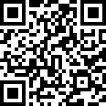
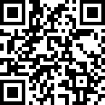
ЦЕНТР СОЦИАЛЬНО-ПЕДАГОГИЧЕСКОГО СОПРОВОЖДЕНИЯ
ПИСЬМО И МЕТОДИЧЕСКИЕ МАТЕРИАЛЫ ПО УЧЕТУ И ПРОФИЛАКТИЧЕСКОЙ РАБОТЕ С НЕСОВЕРШЕННОЛЕТНИМИ
Письмо Министерства образования Московской области с методическими материалами по учету и профилактической работе с несовершеннолетними
Положение об учете отдельных категорий несовершеннолетних в образовательных организациях Московской области
Порядок действий в образовательных организациях при работе с несовершеннолетними с девиантным поведением и типовой план работы образовательных организаций по профилактике правонарушений и преступлений обучающихся, состоящих на различных видах профилактического учета
Формы документации в рамках ведения учета и профилактической работы
МЕТОДИЧЕСКИЕ МАТЕРИАЛЫ
Материалы для организации работы по профилактике различных форм девиантного поведения

Slide 12
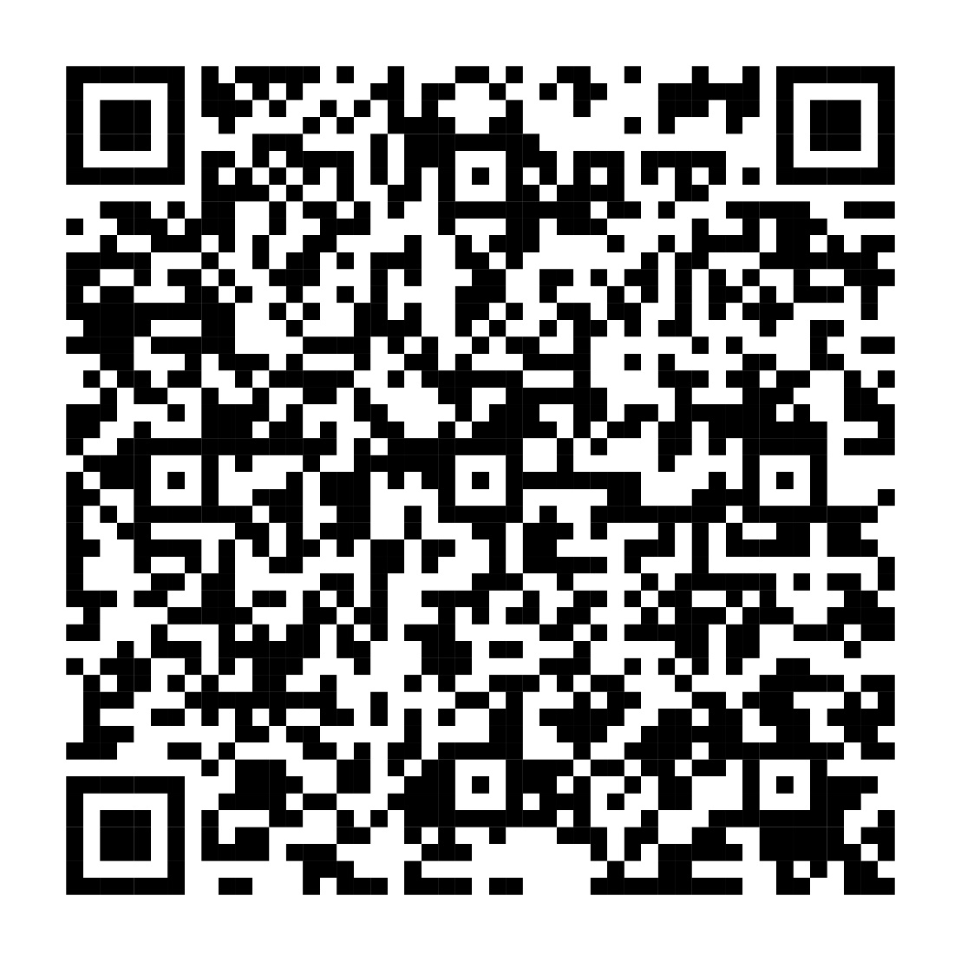
ЦЕНТР СОЦИАЛЬНО-ПЕДАГОГИЧЕСКОГО СОПРОВОЖДЕНИЯ
ЧАТ «МЕТОДИЧЕСКИЕ ВСТРЕЧИ»

Slide 13
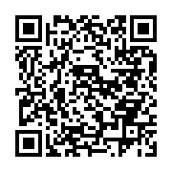
ЦЕНТР СОЦИАЛЬНО-ПЕДАГОГИЧЕСКОГО СОПРОВОЖДЕНИЯ
Осуществляет комплексную организационно-методическую работу
по профилактике деструктивного поведения несовершеннолетних
Выступает координатором
профилактической и воспитательной работы в Московской области
Профессиональное сообщество в СФЕРУМ (MAX)
«Воспитание и профилактика»
Размещение актуальных документов и методических материалов
Информирование о мероприятиях, конкурсах, семинарах
Координация региональных проектов
КОНТАКТЫ:
Москва, ул. Енисейская д.3 к.5, каб.: 332, 333, 334
Тел.: +7 499 940 10 37, доб. 120
Тел.: +7 499 940 10 36, доб. 167

